Slide 1
第7章 数组（涵盖教材第7,8章）
7.1 数组的基础知识
7.2 数组的复制
7.3 将数组传递给方法
7.4 从方法中返回数组
7.5 可变长参数列表
7.6 数组的查找和排序
7.7 Arrays类
7.8 命令行参数
7.9 多维数组

Slide 2
7.1
数组的基础知识
什么是数组
数组(array)是相同类型变量集合(这里的集合不是JDK的Collection）
数组类型的变量是引用相同类型变量集合的引用变量
凡使用new后，内存单元都初始化为0（值）或null（引用）
double[] myList = new double[10];
myList[0]
0.0
引用
myList
myList[1]
0.0
myList[2]
0.0
myList[3]
0.0
myList[4]
0.0
myList[5]
0.0
myList[6]
0.0
myList[7]
0.0
myList[8]
0.0
myList[9]
0.0

Slide 3
7.1
数组的基础知识
什么是数组
数组元素本身也可以是引用变量。
多维数组只是数组的数组，故数组元素也可能是引用类型变量
凡使用new后，内存单元都初始化为0或null
double[ ][ ] myList = new double[4][ ]; //创建一个二维数组
myList[0]=new double[2]; // myList[0]是一个引用变量，指向一个一维数组（2个元素）
myList[3]=new double[3]; // myList[3]是一个引用变量，指向一个一维数组（3个元素）
默认值为0
myList
引用
myList[0]
null
数值=0.0
引用
myList[1]
null
数值=0.0
myList[1]、myList[2]被初始化为空引用
myList[2]
null
myList[3]
null
引用
数值=0.0
数值=0.0
数值=0.0

Slide 4
7.1
数组的基础知识
什么是数组
数组元素本身也可以是引用变量。
多维数组只是数组的数组，故数组元素也可能是引用类型变量
凡使用new后，内存单元都初始化为0或null
double[ ][ ] myList = new double[4][ ]; //创建一个二维数组
myList[0]=new double[2]; // myList[0]是一个引用变量，指向一个一维数组（2个元素）
myList[3]=new double[3]; // myList[3]是一个引用变量，指向一个一维数组（3个元素）
myList
引用
myList[0]
引用
数值=0.0
默认值为0
myList[1]
null
数值=0.0
myList[1]、myList[2]被初始化为空引用
myList[2]
null
myList[3]
引用
数值=0.0
数值=0.0
数值=0.0

Slide 5
7.1
数组的基础知识
声明一维数组引用变量
任何实例化的数组都是Object的子类。数组引用变量声明语法：
datatype[ ] arrayRefVar; //提倡的写法：类型在前，[ ]在后
例如：
double[ ] myList; //这时myList为null
或者
datatype arrayRefVar[ ];
例如：
double myList[ ];
double [ ] a[ ]; //double[][] a;
数组变量是引用类型的变量，声明数组引用变量并不分配数组内存空间。必须通过new实例化数组来分配数组内存空间。

Slide 6
7.1
数组的基础知识
创建数组-new
使用new操作符创建数组。
arrayRefVar = new datatype[arraySize];
例如：
myList = new double[10]; //这时才分配内存
声明和创建在一条语句中。
datatype[ ] arrayRefVar= new datatype[arraySize]；
或者
datatype arrayRefVar[ ] = new datatype[arraySize]；
例如：
double[ ] myList = new double[10];
或者
double myList[ ] = new double[10];

Slide 7
7.1
数组的基础知识
数组元素初始化
新创建的数组对象，其元素根据类型被设置为默认的初始值（实际上都为0）。
数值类型为0
字符类型为’\u0000’ //u后面为十六进制，必须4位写满
布尔类型为false
引用类型为null
数组可以在声明后的花括号中提供初始值。
double[ ] myList = {1.9, 2.9, 3, 3.5}//可以将int转化为double类型，这时不用指定维度size
或者
double[ ] myList;
myList = new double[ ] {1.9, 2, 3.4, 3.5} //可以将int转化为double类型，声明和创建不在一条语句时，不能直接用{ }来初始化

Slide 8
7.1
数组的基础知识
访问数组
数组的大小在创建这个数组之后不能被改变。用以下语法访问数组的长度：
arrayRefVar.length
例如：
myList.length的值为10。
数组元素通过索引进行访问。元素的索引从0开始，范围从0到length-1。
arrayRefVar[index]
例如：
myList[0]表示数组的第一个元素
myList[9]表示数组的最后一个元素

Slide 9
7.1
数组的基础知识
数组示例
编写程序，读入6个整数，找出它们中的最大值。
public class TestArray {
public static void main(String[ ] args) {/** Main method */
final int TOTAL_NUMBERS = 6;
int[] numbers = new int[TOTAL_NUMBERS];
// Read all numbers
for (int i = 0; i < numbers.length; i++) {
String numString = JOptionPane.showInputDialog("Enter a number:");
numbers[i] = Integer.parseInt(numString);
}
// Find the largest
int max = numbers[0];
for (int i = 1; i < numbers.length; i++) {
if (max < numbers[i]) max = numbers[i];
}
System.out.println("Max number is " + max);
}
}

Slide 10
7.2
数组的复制
直接使用赋值语句不能实现数组复制，结果是两个数组引用变量指向同一个数组对象（浅拷贝赋值）。
复制数组的方法
使用循环来复制每个元素
使用System.arraycopy方法：两个数组都预先实例化了
调用数组的clone方法复制：被复制的数组变量可以没有实例化
x: 1
x : ref
array
int[] x = new int[1];
int[] y= new int[1];
y = x;
int x = 1
int y= 2
y = x;
copy
copy
y : 1
y : ref
基本类型赋值
数组类型引用变量赋值

Slide 11
7.2
数组的复制
复制数组的方法
使用循环来复制每个元素
int[ ] sourceArray = {2,3,1,5,10};
int[ ] targetArray = new int[sourceArray.length];
for(int i = 0; i < sourceArray.length; i++){
targetArray[i] = sourceArray[i];
}
使用System.arraycopy方法： sourceArray， targetArray都已经实例化好
arraycopy(sourceArray,srcPos,targetArray,tarPos,length);
System. arraycopy(sourceArray,0,targetArray,0, sourceArray.length);
使用数组的clone方法： targetArray可先不实例化
int[] targetArray= sourceArray.clone( );

Slide 12
7.3
将数组传递给方法（数组作为方法参数）
可以将数组变量作为实参传递给方法。
基本数据类型传递的是实际值的拷贝，修改形参，不影响实参。
数组引用变量传递的是对象的引用，修改形参引用的数组，将改变实参引用的数组。
x
number
也可以从方法中返回数组，返回的也是引用。
实参 : 1
实参 : ref
array
copy
copy
形参 : 1001
形参 : ref
基本类型
数组类型

Slide 13
7.3
将数组传递给方法
数组传递给方法示例
public class TestPassArraySimple{
/** Main method */
public static void main(String[ ] args) {
int x =1;
int[ ] y = new int[10];
y[0] = 20;
m(x, y);
System.out.println("x is " + x);
System.out.println("y[0] is " + y[0]);
}
public static void m(int number, int[ ] numbers) {
number = 1001; //不改变x的值：值参传递
numbers[0] = 5001; //改变y[0]
}
}
实参x : 1
copy
形参 number: 1001
基本类型
实参y : ref
array
copy
形参numbers : ref
数组引用类型

Slide 14
7.3
将数组传递给方法
String、Integer这样的对象作为参数传递要注意的问题：
public class CallByReferenceException {
public static void main(String[] args) {
Integer x = new Integer(10);
testInteger(x);
System.out.println("x = " + x);
String y = "ABC";
testString(y);
System.out.println("y = " + y);
}
public static void testInteger(Integer i) {
i = 20;
System.out.println("i = " + i);
}
public static void testString(String s) {
s = "abc";
System.out.println("s = " + s);
}
}
输出结果：
i = 20
x = 10
s = abc
y = ABC
为什么传引用但是形参变了而实参没有变？
引用类型的实参传递给形参后，实参、形参指向同一个对象。
但是，对于String类、基本数据类型的包装类型的实参传递给形参，形参变了不会导致实参变化。这是为什么？

Slide 15
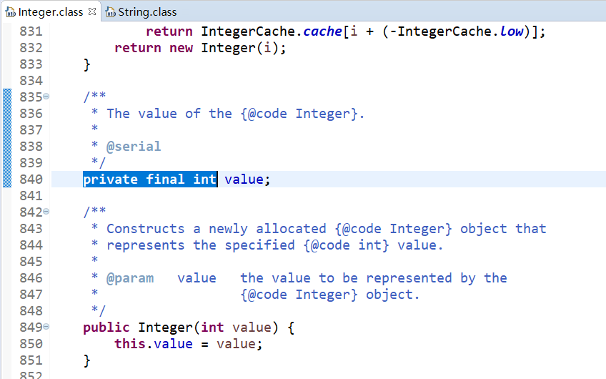
7.3
将数组传递给方法
String、Integer这样的对象作为参数传递要注意的问题：
这是因为String、Integer的内容是不可更改的
请看String、Integer的具体实现
在Integer内部，用
private final int value来保存整数值

Slide 16
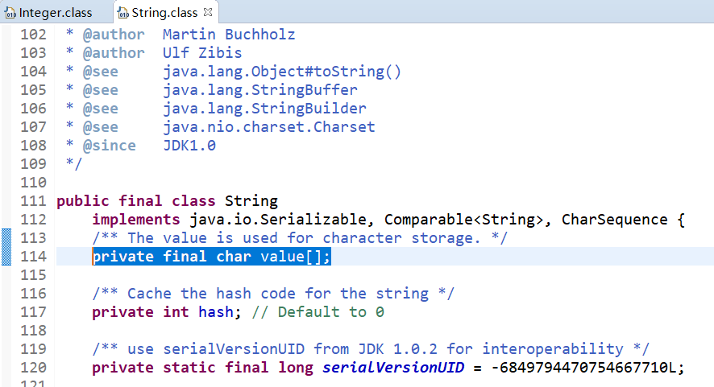
7.3
将数组传递给方法
String、Integer这样的对象作为参数传递要注意的问题：
这是因为String、Integer的内容是不可更改的
请看String、Integer的具体实现
在String内部，用
private final char value[] 来保存字符串内容

Slide 17
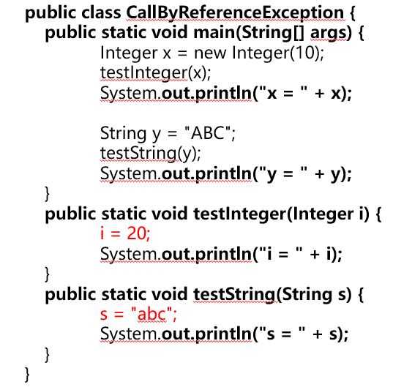
7.3
将数组传递给方法
对于String、Integer这样内容不可改变的对象，当对其赋值时实际上创建了一个新的对象
例如，字符串对象创建之后，其内容是不可修改的。
String s = “Java”;
s = “HTML”;
String t =s;
s
s
t
赋值时实际上创建了一个新的对象

Slide 18
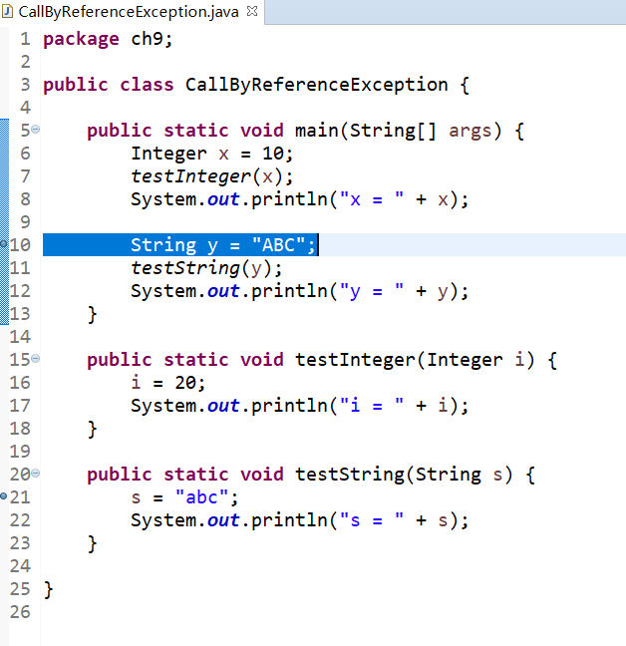
7.3
将数组传递给方法
可以通过debug来观察对象引用：
在第10行和第21行设置二个断点，观察实参引用y和形参引用s

Slide 19
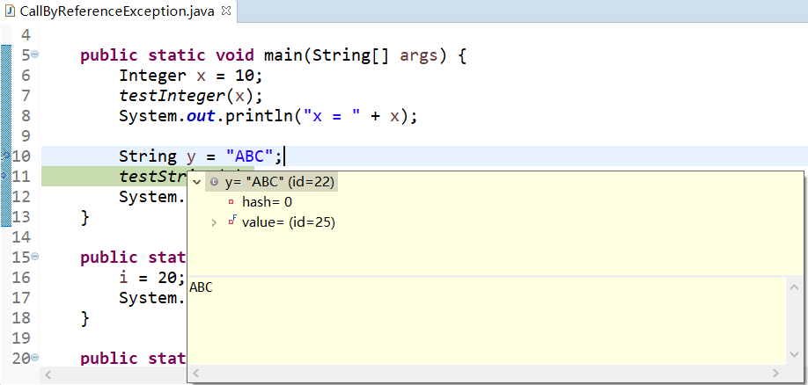
7.3
将数组传递给方法
可以通过debug来观察对象引用：
当执行到第11行，准备进入方法testString前
可以看到y引用对象的id=22，内部value的id=25

Slide 20
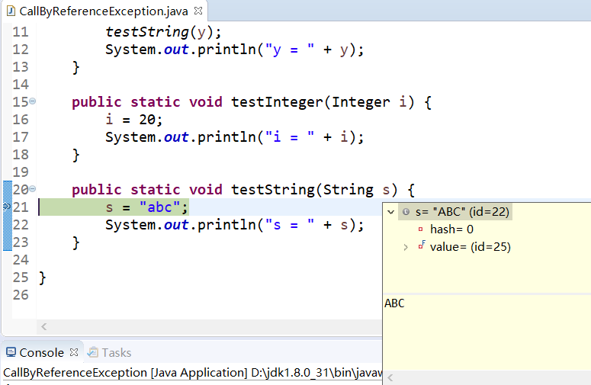
7.3
将数组传递给方法
可以通过debug来观察对象引用：
debug模式下，在testString(y)；这条语句上执行step in，会进入函数体
当进入函数testString，但还没执行第21行时
可以看到形参s引用对象的id=22，内部value的id=25，说明s和y指向同一个对象，是引用调用

Slide 21
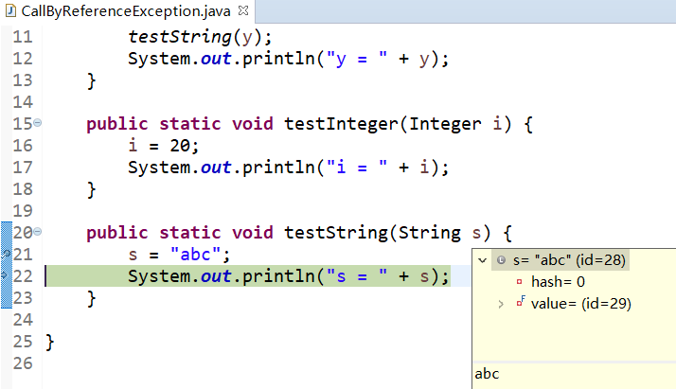
7.3
将数组传递给方法
可以通过debug来观察对象引用：
当执行完第21行后（对s的赋值）
可以看到形参s引用对象的id=28，内部value的id=29，说明s这时和y指向的不是同一个对象
这也是为什么形参内容变了，实参内容没有变。为什么这么设计？
以Integer为例，因为Integer是int的包装类，它必须要和int的特性一致：
int作为方法参数调用时，方法内部对参数的改变不会影响实参。所以Integer必须这么设计

Slide 22
7.4
从方法中返回数组
调用方法时，可向方法传递数组引用，也可从方法中返回数组引用
下面的方法返回一个与输入数组顺序相反的数组引用
public static int[ ] reverse (int[ ] list){
int[ ] result = new int [ list.length ];
for(int i = 0, j = result.lenght - 1; i < list.length; i++,j--){
result [ j ] = list [i];
}
return result;
}
int[ ] list1 = {1, 2, 3, 4, 5, 6};
int[ ] list2 = reverse(list1);

Slide 23
7.5
可变长参数列表
可以把类型相同但个数可变的参数传递给方法。方法中的可变长参数声明如下
typeName … parameterName
在方法声明中，指定类型后面跟省略号
只能给方法指定一个可变长参数，同时该参数必须是最后一个参数
Java将可变长参数当数组看待，通过length属性得到可变参数的个数
print(String... args){ //可看作String [ ]args for(String temp:args) System.out.println(temp);
System.out.println(args.length); }
调用该方法
print("hello","lisy");

Slide 24
7.6
数组的查找和排序
数组的查找:线性搜索和二分搜索
线性搜索法(linear searching)将一个值与数组的每个元素进行比较。如果找到相同的元素，返回元素的索引；否则返回-1。
最坏情况下需要比较N次。平均要比较N/2次。效率不高O(N)。
[0]
[1]
[2]
…
key
/** The method for finding a key in the list */
public static int linearSearch(int[] list, int key) {
for (int i = 0; i < list.length; i++)
if (key == list[i]) return i;
return -1;
}

Slide 25
7.6
数组的查找和排序
数组的查找-二分搜索法
二分搜索法(binary searching)是在一个已排序的数组中搜索特定元素。假设数组已按升序排列，将关键字与数组中间元素进行比较：
如果关键字比中间元素小，则在前一半数组中搜索；
如果关键字与中间元素相同，查找结束；
如果关键字比中间元素大，则在后一半数组中搜索。
二分法每比较一次就排除一半元素。假设数组有N个元素，为讨论方便，设N是2的幂指数。经过第1次比较，剩下N/2个元素需要查找，经过第2次，剩下N/2/2个元素。经过k次，剩下N/2^{k}个元素。当k=log₂N时，只剩下一个元素。所以最坏情况下该算法需要比较log₂N+1次。假设N=1024（2¹⁰），最多只需要比较11次，而线性查找最坏需要1024次。因此算法的复杂度O(log₂N)。

Slide 26
7.6
数组的查找和排序
数组的查找-二分搜索法
关键字为11
low
mid
high
[0]
[1]
[2]
[3]
[4]
[5]
[6]
[7]
[8]
[9]
[10]
[11]
[12]
关键字<50
2 4 7 10 11 45 50 59 60 66 69 70 79
low
mid
high
用变量low和high分别记当前剩下元素的第一个
和最后一个下标，mid表示中间元素下标。
mid=（low+high）/2
初始条件下，low=0，high=list.length-1
每次迭代时，如果key<list [mid], high=mid-1；
如果key==list [mid],则返回mid
否则，low = mid + 1
迭代继续条件：high>= low
[0]
[1]
[2]
[3]
[4]
[5]
关键字<7
2 4 7 10 11 45
low
mid
high
[3]
[4]
[5]
关键字==11
10 11 45

Slide 27
7.6
数组的查找和排序
数组的查找-二分搜索法
/** Use binary search to find the key in the list */
public static int binarySearch(int[] list, int key) {
int low = 0;
int high = list.length - 1;
while (high >= low) {
int mid = (low + high) / 2;
if (key < list[mid])
high = mid - 1;
else if (key == list[mid])
return mid;
else
low = mid + 1;
}
return - 1;
}

Slide 28
7.6
数组的查找和排序
数组的排序
选择排序算法：假设要将数组按升序排列
将列表中的元素最大值放在最后一个位置
将剩下元素的最大值放在倒数第二的位置
以此类推，直到剩下一个数为止。

Slide 29
7.6
数组的查找和排序
数组的排序
static void selectionSort(double[] list) {
for (int i = list.length - 1; i >= 0; i--) {
// Find the maximum in the list[0..i]
double currentMax = list[0];
int currentMaxIndex = 0;
for (int j = 0; j <= i; j++) {
if (currentMax < list[j]) {
currentMax = list[j];
currentMaxIndex = j;
}
}
// Swap list[i] with list[currentMaxIndex] if necessary;
if (currentMaxIndex != i) {
list[currentMaxIndex] = list[i];
list[i] = currentMax;
}
}
}

Slide 30
7.7
Arrays类
java.util.Arrays类包括各种静态方法，其中实现了数组的排序和查找
排序
double[ ] numbers={6.0, 4.4, 1.9, 2.9};
java.util.Arrays.sort(numbers); //注意直接在原数组排序
二分查找
int[ ] list={2, 4, 7, 10, 11, 45, 50};
int index = java.util.Arrays.binarySearch(list, 11);
Arrays和String是常用的两个值得研究的类。

Slide 31
7.8
命令行参数
可以从命令行向java程序传递参数。参数以空格分隔，如果参数本身包含空格，用双引号括起来。格式：
java 类名 参数１ 参数２ …
例如 java TestMain “First number” alpha 53
命令行参数将传递给main方法的args参数。args是一个字符串数组，可以通过数组下标访问每个参数。
public static void main(String[ ] args)
注意Java的命令行参数不包括类名， args.length==3
可变长参数用…定义。args是一个字符串数组，可以定义为可变长参数。String … args可以当成String[ ] args数组使用。
public static void main(String … args) //也可以作为启动函数
注意在定义重载函数时，编译器认为String[] args和String … args类型相同

Slide 32
7.9
多维数组
二维数组：数组的数组
声明二维数组引用变量
dataType[ ][ ] refVar;
创建数组并赋值给引用变量：当指定了行、列大小，是矩阵数组（每行的列数一样）。非矩阵数组则需逐维初始化
refVar = new dataType[rowSize][colSize]; （这时元素初始值为0或null)
在一条语句中声明和创建数组
dataType[ ][ ] refVar = new dataType[rowSize][colSize];
或者
dataType refVar[ ][ ] = new dataType[rowSize][colSize];

Slide 33
7.9
多维数组
二维数组的长度
二维数组的每个元素是一个一维数组。int[][] X =new int[3][4];
X指向的是内存里的一个一维数组，数组X的长度是数组X的元素的个数，可由X.length得到，X.length = 3。
元素X[i]是引用，指向另一个一维数组，其长度可由X[i].length得到。
X.length是final的，不可修改。
X
X[0][0]
X[0][1]
X[0][2]
X[0][3]
X[0].length is 4
X[0]
X[1]
X[1][0]
X[1][1]
X[1][2]
X[1][3]
X[1].length is 4
X[2]
X[2][0]
X[2][1]
X[2][2]
X[2][3]
X[2].length is 4
X.length is 3

Slide 34
7.9
多维数组
不规则数组
二维数组每一行的的列数可以不同。
创建不规则二维数组时，可以只指定第一维下标。这时第一维的每个元素为null（如下所示），必须为每个元素创建数组。例如：
int[ ][ ] x = new int[5][ ]; //第一维的每个元素为null
x[0] = new int[5];//为每个元素创建数组
x[1] = new int[4];
x[2] = new int[3];
x[3] = new int[2];
x[4] = new int[1];
//x.length=5
//x[2].length=3
//x[4].length=1 ，只能取x[4].length的值(它是final的）
x
x[0][0]
x[0][1]
x[0][2]
x[0][3]
x[0][4]
x[0]
x[1]
x[1][0]
x[1][1]
x[1][2]
x[1][3]
x[2]
x[2][0]
x[2][1]
x[2][2]
x[3]
x[3][0]
x[3][1]
x[4]
x[4][0]

Slide 35
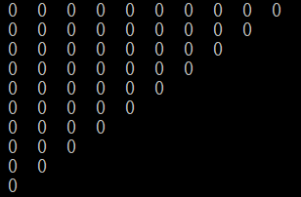
7.9
多维数组
在C++里如何创建不规则数组？
//创建二维不规则的动态数组
const int length = 10;
int ** a = (int **)malloc(length * sizeof(int *));
for (int i = 0; i < length; i++) {
a[i] = (int *)malloc((length - i) * sizeof(int));
memset(a[i], 0, (length - i) * sizeof(int)); //malloc出来的内存，值是随机的，因此用memset把内存全部设为0
}
for (int i = 0; i < length; i++) {
for (int j = 0; j < length - i; j++) {
printf("%2d ", a[i][j]);
}
printf("\n");
}
//别忘了释放内存是C++程序员的责任，这是个很痛苦的事
for (int i = 0; i < length; i++) {
free(a[i]); a[i] = 0;
}
free(a); a = 0;

